Slide 1
MV858K Evropské správní právo
Anna Chamráthová Richterová

Slide 2
Téma
Evropský veřejný ochránce práv - ombudsman
  Definice
  Právní úprava
  Historie
  Činnost
  Praktické příklady
Principy dobré správy
  Charakteristika
  Katalogy
  Dokumenty RE

Slide 3
„Ombudsman“
úřad založený ústavou nebo zákonem, v jehož čele stojí nezávislý a vysoce postavený veřejný činitel odpovědný moci zákonodárné, který přijímá stížnosti lidí na chování orgánů veřejné správy, jejích představitelů či zaměstnanců nebo jedná z vlastní iniciativy a který má pravomoc vyšetřovat, doporučovat opatření k nápravě a vydávat zprávy (o své činnosti, učiněných doporučeních apod.)

Slide 4
Čl. 228 SFEU
Evropský veřejný ochránce práv volený Evropským parlamentem je oprávněn přijímat stížnosti od kteréhokoli občana Unie nebo od kterékoli fyzické osoby s bydlištěm nebo právnické osoby se statutárním sídlem v členském státě, které se týkají případů nesprávného úředního postupu orgánů, institucí nebo jiných subjektů Unie, s výjimkou Soudního dvora Evropské unie při výkonu jeho soudních pravomocí. Stížnosti přezkoumává a podává o nich zprávu.
V souladu se svými povinnostmi provádí veřejný ochránce práv šetření, která považuje za opodstatněná, a to z vlastního podnětu nebo na základě stížností.

Slide 5
Právní úprava
Čl. 228 SFEU (původně čl. 195 Smlouvy o ES)
Statut Evropského veřejného ochránce práv
(rozhodnutí Evropského parlamentu o pravidlech a obecných podmínkách pro výkon funkce veřejného ochránce práv ze dne 9. 3. 1994)
Prováděcí rozhodnutí ochránce
  Doplňující prováděcí rozhodnutí (např. rozhodnutí evropského veřejného ochránce práv týkající se žádostí o přezkum, rozhodnutí, kterým se vydávají pokyny pro postup v případě nepatřičné komunikace a stížností, které představují zneužití procesu)
Pravidla chování ochránce, vydávaná přímo jím
Čl. 43 LZPEU

Slide 6
Čl. 43 LZPEU – Evropský veřejný ochránce práv
Každý občan Unie a každá fyzická osoba s bydlištěm nebo právnická osoba se sídlem v členském státě má právo obracet se na evropského veřejného ochránce práv v případě nesprávného úředního postupu orgánů, institucí nebo jiných subjektů Unie, s výjimkou Soudního dvora Evropské unie při výkonu jeho soudních pravomocí.

Slide 7
Historie
Předchůdce: Marie-Claude Vayssade (pro únosy dětí v rámci manželství osob nestejné národnosti, působila jako mediátor)
Založen Maastrichtskou smlouvou 1992 (obavy, že by konkuroval peticím podávaným Parlamentu), aby částečně kompenzoval demokratický deficit EU
1995: do funkce zvolen Jacob Söderman – finský ombudsman
2003: funkci přebírá P. Nikiforos Diamandouros – řecký ochránce, autor jednoho z katalogů principů dobré správy
2013: ochránkyní se stává Emily O‘Reilly – první irská ochránkyně ženského pohlaví

Slide 8
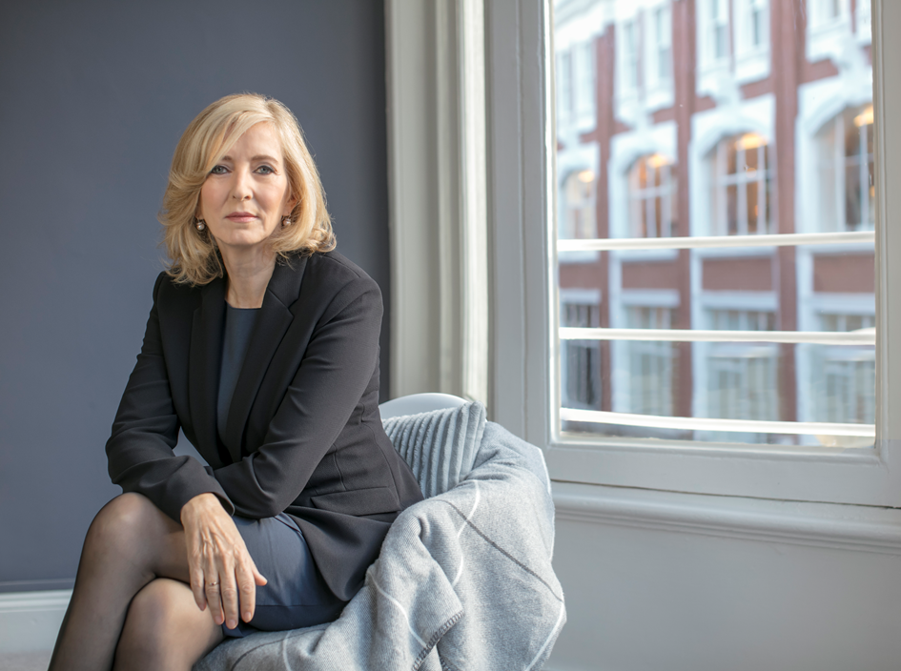
Emily O‘Reilly

Slide 9
Požadavky na funkci
Je vybírán z osob, které jsou občany Evropské unie,
mají plná občanská a politická práva,
poskytují veškeré záruky nezávislosti,
splňují podmínky požadované pro výkon nejvyšších soudních funkcí ve své zemi nebo mají obecně uznávané zkušenosti a způsobilost pro výkon funkce veřejného ochránce práv,
nebyly členy vnitrostátních vlád nebo poslanci Evropského parlamentu, členy Evropské rady či Evropské komise během dvou let předcházejících datu zveřejnění výzvy k předkládání nominací kandidátů.

Slide 10
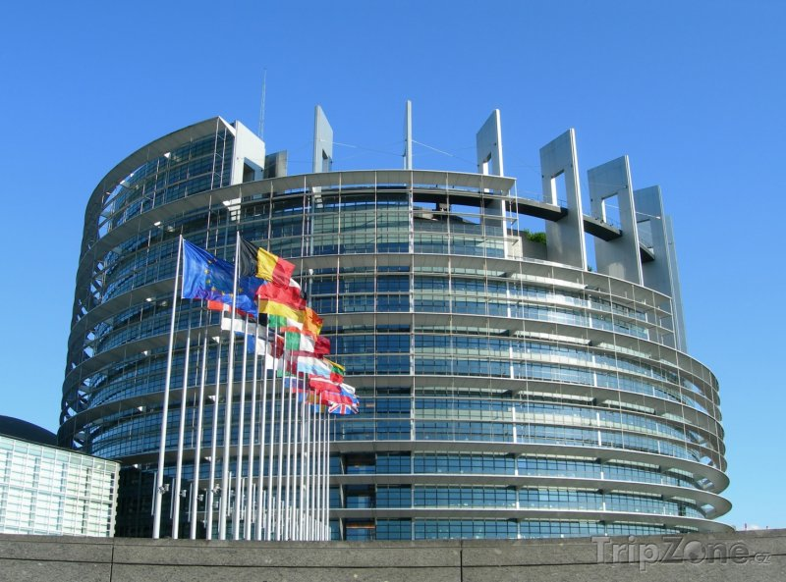
Sídlo
Sídlem je sídlo Evropského parlamentu.

Slide 11
Vztah k Evropskému parlamentu
Jmenuje ochránce po každých volbách Evropského parlamentu na dobu volebního období (lze i opakovaně)
  Posílení nezávislosti ochránce
Podává žádost Soudnímu dvoru na odvolání ochránce, když ten:
  Přestane splňovat podmínky výkonu funkce (viz předchozí slide)
  Dopustí se vážného pochybení
Vydává podmínky výkonu funkce ochránce
Ochránce mu je povinen každoročně podat zprávu o výsledku svých šetření, stejně tak o každém ukončeném šetření
Podniká kroky v případě, že jej ochránce informuje o neposkytnutí patřičné spolupráce

Slide 12
Vztah k Soudnímu dvoru
Odvolává jej z funkce na návrh Parlamentu
Ochránce se před ním slavnostně zavazuje, že bude řádně vykonávat svou funkci
Nedopadá na něj působnost ochránce v případě, že vykonává soudní pravomoci
Řeší žaloby proti ochránci na náhradu škody
Ochránce je soudci postaven naroveň ohledně platu, náhrad a důchodů

Slide 13
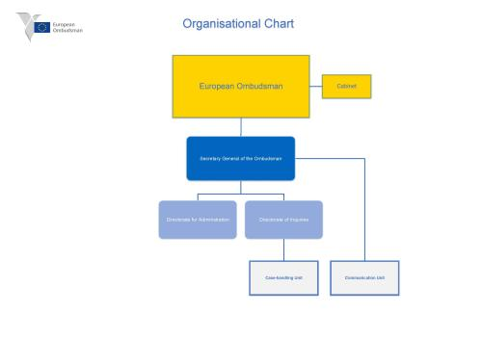
Organizační schéma úřadu

Slide 14
Výkon funkce - skončení
Skončení:
  Uplynutím funkčního období
  Odvoláním
  Odstoupením
Kromě odvolání vykonává funkci dále do doby jmenování nástupce
U předčasného skončení je jmenování do 3 měsíců

Slide 15
Odvolání
Upraveno v jednacím řádu Evropského parlamentu (čl. 233)
Může o to žádat jedna desetina poslanců, když se dopustí závažného pochybení nebo přestane splňovat podmínky pro výkon funkce (jedna pětina v případě, že se v posl. dvou měsících o takové žádost hlasovalo)
Předá se výboru, který rozhodne, zda je žádost oprávněná, ochránce má právo se k tomu vyjádřit
Poté o žádost hlasuje Parlament
Po schválení má ochránce odstoupit, když to neudělá, Parlament požádá Soudní dvůr, aby jej odvolal

Slide 16
Výkon funkce
zcela nezávisle v obecném zájmu Společenství a občanů Evropské unie
nesmí požadovat ani přijímat pokyny od žádné vlády ani orgánu
musí se zdržet veškeré činnosti neslučitelné s povahou jeho funkce
nesmí vykonávat žádnou jinou politickou nebo správní funkci ani jinou výdělečnou či nevýdělečnou profesionální činnost (po dobu výkonu funkce)
slavnostně se zavazuje k tomu, že bude že bude vykonávat svou funkci zcela nezávisle a nestranně a plnit po celou dobu výkonu funkce i po jejím ukončení povinnosti z ní vyplývající, zejména:
  povinnost čestného a zdrženlivého jednání při přijímání některých funkcí nebo
  některých výhod po skončení výkonu funkce veřejného ochránce práv
tyto podmínky Emily O‘Reilly rozvedla v etických pravidlech, které si sama pro své chování stanovila a které se týkají i doby po skončení funkce, s tím, že je bude v případě potřeby každoročně aktualizovat

Slide 17
Zahájení šetření
Z vlastního podnětu
Na základě stížnosti
  Přímo dotčenou osobou
  Prostřednictvím člena Evropského parlamentu

Slide 18
Podmínky podání stížnosti
Podání do dvou let od události
Ve věci nesmí probíhat soudní řízení/být v téže věci ukončeno – ochránce nesmí zasahovat do soudního rozhodování nebo zpochybňovat soudní rozhodnutí
Předem se pokusit vyřešit věc přímo s příslušným orgánem/institucí EU
pracovní vztahy mezi orgány a institucemi Společenství a jejich úředníky a ostatními zaměstnanci
  Vyčerpány možnosti vnitřních správních žádostí a stížností
  Uplynuly lhůty pro reakce příslušných orgánů

Slide 19
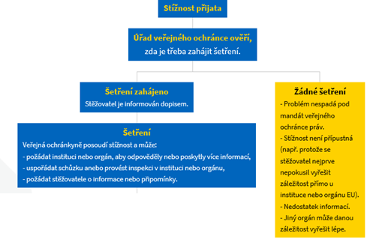
Schéma postupu při vyřizování stížnosti I

Slide 20
Průběh šetření
Pokud není důvod jej zahájit, věc nespadá do působnosti ochránce či je stížnost nepřípustná, věc se odkládá (stejně tak se odkládají výsledky šetření, pokud se v jeho průběhu zjistí, že byla nepřípustná) – lze se bránit žádostí o přezkum tohoto rozhodnutí
Ihned po obdržení stížnosti informuje dotyčný orgán/instituci
Provádění šetření
  povinnost součinnosti orgánů a institucí Unie i orgánů členských států
  návrhy zlepšení a hledání řešení – lhůta k vyjádření, zaslání stěžovateli k připomínkám (1 měsíc), případné uzavření šetření vydáním rozhodnutí

Slide 21
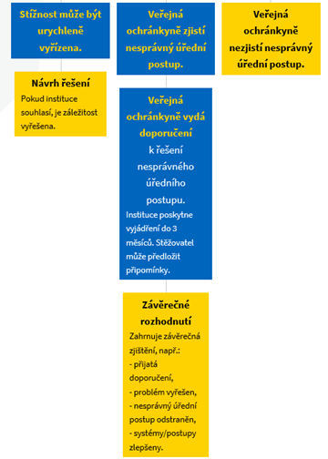
Schéma postupu při vyřizování stížnosti II - šetření

Slide 22
Obrana proti činnosti Evropského veřejného ochránce práv – žádost o přezkum
Stěžovatel má právo požádat o přezkum jakéhokoli zjištění uvedeného v rozhodnutí, kterým se ukončuje šetření, vyjma zjištění nesprávného úředního postupu.
Do 2 měsíců, nutné odůvodnit, nové skutečnosti lze uplatnit jen v případě, že je nebylo možné uplatnit v průběhu šetření
Podrobně upraveno v: Rozhodnutí evropského veřejného ochránce práv týkající se žádostí o přezkum, které navazuje na čl. 10 prováděcího rozhodnutí ochránce

Slide 23
Obrana proti činnosti Evropského veřejného ochránce práv - soudní
Obrana proti výstupům
  Associazione delle Cantine Sociali Venete vs. European Ombudsman and European Parliament. Věc T-103/99
  Devrajan Srinivasan vs. European Ombudsman. Věc T-196/08.
Obrana proti postupům
  Frank Lamberts vs. European Ombudsman. Věc T-209/00 a C-234/02 P.
  M. vs. Médiateur européen. Věc T-412/05.
  Claire Staelen vs. Evropský veřejný ochránce práv. Věc T-217/11, C‑337/15 P a C-338/15 P.

Slide 24
Associazione delle Cantine Sociali Venete vs. European Ombudsman and European Parliament
Ochránce není orgánem žalovatelným dle Smlouvy na nečinnost, takováto žaloba je nepřípustná.
I kdyby byl ochránce považován za orgán Parlamentu, žaloba na nečinnost by byla i tak přípustná jen tehdy, kdyby byl žalobce vydávaným aktem přímo a individuálně dotčen.
Zprávy ochránce zasílané Parlamentu nemají právní dopad na třetí strany a nejsou závazné ani pro Parlament.

Slide 25
Devrajan Srinivasan vs. European Ombudsman
Vyšel ze závěrů Associazione delle Cantine Sociali Venete a doplnil:
Odůvodněné rozhodnutí ochránce se po provedeném šetření věcí dále nezabývat není možné žalovat na zrušení – takováto žaloba je nepřípustná.
Ochránce není dle Smlouvy orgánem žalovatelným ohledně zrušení jeho opatření.

Slide 26
Frank Lamberts vs. European Ombudsman
V případě mimosmluvní odpovědnosti nahradí Unie v souladu s obecnými zásadami společnými právním řádům členských států škody způsobené jejími orgány nebo jejími zaměstnanci při výkonu jejich funkce (čl. 340 SFEU) (škoda, porušení práva, příčinná souvislost, přičitatelnost)
Žaloba na náhradu škodu míří proti opatření (i právně nezávaznému), které je přičitatelné orgánu či instituci Unie. Mezi tyto instituce pak spadají všechny, které jsou založené Smlouvou a plní cíle společenství. Mezi tyto instituce patří i ochránce.
Ačkoliv ochránce má při uplatňování svých pravomocí širokou míru uvážení a zároveň nemá stanoveny konkrétní výsledky, kterých by musel dosáhnout, není soudní přezkum jeho jednání úplně vyloučen. Lze si představit, že za velmi výjimečných okolností bude občan schopen prokázat, že ochránce udělal při výkonu svých povinností velmi závažnou chybu, která mohla občanovi způsobit škodu.
Je nutno zohlednit zvláštnosti jeho funkce. Má pouze povinnost vynaložit veškeré úsilí a má široký prostor pro uvážení.

Slide 27
M. vs. Médiateur européen
Tribunál uznal ochránce odpovědným za újmu, která zaměstnanci Komise M. vznikla zveřejněním nedostatečně anonymizované zprávy ochránce, ve které bylo uvedeno plné jméno M.

Slide 28
Claire Staelen vs. Evropský veřejný ochránce práv - Tribunál
Potvrdil, že má právo rozhodovat o žalobě na náhradu škody proti ochránci
Rozvedl jednotlivé podmínky vzniku mimosmluvní odpovědnosti Unie s konkretizací právě pro ochránce. (škoda, porušení práva, příčinná souvislost, přičitatelnost)
Co se týče porušení práva Evropské unie, ochránce by musel závažně a zjevně nedodržet svou posuzovací pravomoc, nicméně v případě povinnosti řádné péče nemá ochránce prostor pro uvážení, takže pro založení jeho odpovědnosti postačí prosté porušení této povinnosti. Povinnost řádné péče je ovšem neurčitý pojem a ne každá nesrovnalost konstituuje porušení této povinnosti. Ochránce by tak tuto povinnost opět musel porušit závažnějším způsobem.
Dostatečně závažné porušení unijního práva je i nevyřízení věci v přiměřené lhůtě.
Za dostatečně určitou újmu v této věci Tribunál uznal naprostou ztrátu důvěry v instituci ochránce (zkreslení skutečností, nedostatku řádné péče při plnění některých vyšetřovacích povinností a nedodržení přiměřené lhůty). Tribunál tuto újmu „ocenil“ na 7 000 eur.

Slide 29
Čl. 41 LZPEU – Právo na řádnou správu I
Každý má právo na to, aby jeho záležitosti byly orgány, institucemi a jinými subjekty Unie řešeny nestranně, spravedlivě a v přiměřené lhůtě.
Toto právo zahrnuje především:
  právo každého být vyslechnut před přijetím jemu určeného individuálního opatření, které by se jej mohlo nepříznivě dotknout;
  právo každého na přístup ke spisu, který se jej týká, při respektování oprávněných zájmů důvěrnosti a profesního a obchodního tajemství;
  povinnost správních orgánů odůvodňovat svá rozhodnutí.

Slide 30
Čl. 41 LZPEU – Právo na řádnou správu II
3. Každý má právo na to, aby mu Unie v souladu s obecnými zásadami společnými právním řádům členských států nahradila škodu způsobenou jejími orgány nebo jejími zaměstnanci při výkonu jejich funkce.
4. Každý se může písemně obracet na orgány Unie v jednom z jazyků Smluv a musí obdržet odpověď ve stejném jazyce.

Slide 31
Claire Staelen vs. Evropský veřejný ochránce práv – Soudní dvůr
Korekce vymezení dostatečně závažného porušení práva ochráncem:
Porušení povinnosti řádné péče ochráncem nemůže automaticky představovat protiprávní jednání způsobilé založit odpovědnost Unie, ale musí být posouzeno s ohledem na to, že ochránce je při výkonu funkce vázán pouze povinností vynaložit veškeré úsilí a má široký prostor pro uvážení, pokud jde zaprvé o opodstatněnost obdržených stížností a způsobů, jakými je vyřizuje, zadruhé o způsob vedení zahájených šetření a provádění vyšetřování a zatřetí o analýzu získaných údajů a závěry, které je z ní třeba vyvodit.
Jakékoli porušení povinnosti jednat v přiměřené lhůtě není dostatečně závažné porušení.

Slide 32
Principy dobré/řádné správy
= obecné představy, jak by měl výkon veřejné správy vypadat, aby byl vnímán jako kvalitní a jako služba veřejnosti
Veřejná správy by se je měla za tímto účelem snažit dodržovat, ač k tomu nemusí být právně zavázána (bývají ale vtaženy i do právních norem – čl. 41 LZPEU, základní zásady činnosti správních orgánů v SŘ…, poté je jejich dodržování závazné)
Mají vliv i na efektivitu veřejné správy

Slide 33
Pojmy
Dobrá správa
Řádná správa
Good Governance
Good Administrative Behaviour
vs.
Maladministration
Špatná správa

Slide 34
Špatná správa – DZ k zákonu o českém ochránci
Účel instituce spočívá mj. v ochraně před "špatnou správou" (která je opakem "dobré správy"), před byrokratickými, necitlivými či "nespravedlivými" postupy úředníků a veřejné správy vůbec. Přehlíživé nebo liknavé jednání, arogance, nezdvořilost, neodůvodněné průtahy, špatný výklad záměru zákonodárce atp.

Slide 35
Úrovně
Evropská
  RE – doporučení Výboru ministrů
  EU
    Code of Good Administrative Behaviour for Staff of the European Commission in Their Relations with the Public
    Evropský veřejný ochránce práv – Kodex řádné správní praxe + Zásady veřejné služby pro úředníky EU (sloučeno v jednu publikaci)
Národní
  Ústavní principy
  Desatero principů dobré správy veřejného ochránce práv
  Základní zásady činnosti správních orgánů v SŘ
  Služební předpis nejvyššího státního tajemníka č. 3 ze dne 3. října 2023 o pravidlech etiky státních zaměstnanců

Slide 36
Projevy principů v chování správních orgánů
Zásada veřejné správy jako služby - správní orgány jsou povinny koordinovat své postupy a spolupracovat v zájmu naplnění požadavků dobré správy. Každý správní orgán povinen zabývat se předmětnou věcí svědomitě a odpovědně a použít nejvhodnějších prostředků, které vedou ke správnému vyřízení věci, bez zbytečného zatěžování uživatelů veřejné správy. Pokud se hovoří o nejvhodnějších prostředcích k vyřízení věci, mají se tím samozřejmě na mysli prostředky nejvhodnější pro uživatele veřejné správy, nikoliv pro správní orgán.
Princip součinnosti – obsahuje povinnost správního orgánu, kterému bylo doručeno podání, k jehož vyřízení není oprávněn, postoupit toto podání příslušnému správnímu orgánu a informovat o tom žadatele
Princip efektivnosti - směřuje ke komplexnímu vyřízení věci. Správní orgány jsou proto povinny učinit všechny kroky nezbytné k vyřešení problému, se kterým se uživatel veřejné správy obrátil na správní orgán (včetně výzvy k odstranění eventuálních vad podání), nikoliv naložit s podáním pouze tak, aby bylo „vyřešeno“ jen z formálního hlediska, například přesunutím vyřízení věci na jiný správní orgán. Je absolutně nepřípustné, aby porušení povinností vyplývajících z tohoto principu správními orgány mělo odpovědnostní důsledky pro uživatele veřejné správy, a to dokonce v oblasti správního práva trestního.
Principy dobré správy jsou aplikovatelné jednak v horizontální rovině mezi vykonavateli veřejné správy navzájem, jednak ve vertikálním vztahu mezi veřejnou správou a jejími uživateli.
(Podle rozsudku Nejvyššího správního soudu ze dne 11. 9. 2008, čj. 1 As 30/2008-49)

Slide 37
Principy českého ochránce
1. Dodržování právního řádu Princip obsahuje povinnost úřadu postupovat v souladu s právním řádem ČR jako celkem a vykládat právní předpisy podle jejich smyslu, v souladu s principy dobré správy, s respektem ke stanoviskům nadřízeného úřadu a konstantní judikatuře soudů. Nadřízený úřad zavazuje k poskytování jednoznačných a srozumitelných právních stanovisek podřízeným úřadům. Úředníky zavazuje, aby využívali své pravomoci pouze k účelu, ke kterému jsou jim zákonem svěřeny a aby při užití správního uvážení zohledňovali výhradně objektivní kritéria a relevantní skutečnosti.
2. Nestrannost Princip požaduje rovné zacházení se všemi osobami, především aby všem byla dána možnost se vyjádřit. Pokud se úřad rozhodne k některému vyjádření v dalším řízení nepřihlížet, vždy takový postup odůvodní. Stížnost osoby na konkrétního úředníka řeší zásadně jiný úředník, než proti kterému stížnost směřuje, a to na základě porovnání tvrzení obou stran a objektivně zjištěných skutečností.
3. Včasnost Princip zavazuje úřad vyřídit každé podání osoby v rozumném a přiměřeném čase bez zbytečných průtahů, případně vyrozumět osobu o důvodech prodlevy a předpokládaném termínu vydání rozhodnutí. Pokud může mít rozhodnutí úřadu vliv na výsledek jiného řízení, snaží se úřad rozhodnout ještě před ukončením tohoto jiného řízení. U řízení zahajovaných z vlastního podnětu zahájí úřad řízení neodkladně poté, jakmile se dozví o důvodu pro jeho zahájení a dokončí ho v takovém čase, aby bylo plně dosaženo jeho účelu.
4. Předvídatelnost Princip požaduje po úřadu, aby rozhodoval shodně s tím, jak rozhodoval obdobné případy v minulosti, případně odůvodnil, proč se od své dosavadní praxe v konkrétním případě odchýlil. Úřad také používá v obdobných případech obdobné postupy. Při užití správního uvážení se úřad drží předem daných obecných měřítek a vychází ze spolehlivě zjištěných skutečností. Struktura důležitých dokumentů úřadu je ustálená tak, aby se osoby mohly v těchto dokumentech snadno orientovat.

Slide 38
Principy českého ochránce II
5. Přesvědčivost Princip předpokládá, že úřad poskytuje osobě přiměřeně během řízení informace o zjištěných skutečnostech a o jejích povinnostech vůči úřadu a informuje ji o svém budoucím postupu. Úředník přihlíží ve svém ústním a písemném vyjadřování ke komunikačním a intelektuálním schopnostem osoby. Každé rozhodnutí úřadu má přesvědčivé odůvodnění, kde jsou přehledně popsány všechny skutečnosti, ze kterých úřad při přijímání rozhodnutí vycházel, dále způsob, jakým tyto skutečnosti zjistil, a u každé z nich je jednoznačně vysvětleno, jak ji úřad posoudil. Úřad poučí osobu v rozhodnutí o možnosti použití opravných prostředků, a to včetně soudního přezkumu. Úřad podnikne účinné kroky k tomu, aby se osoba, jíž se rozhodnutí týká, o něm dozvěděla.
6. Přiměřenost Na základě tohoto principu úřad zohledňuje při uplatňování svých pravomocí mimořádnou situaci určité osoby a její oprávněné zájmy tak, aby jeho postup nebyl vůči této osobě nepřiměřeně tvrdý. Úřad se vždy snaží volit takové prostředky, které co nejméně zatěžují osoby zúčastněné na řízení a jsou vůči nim šetrné a hospodárné. Z možných řešení k dosažení účelu řízení upřednostňuje úřad to, které nejvíce respektuje práva a právem chráněné zájmy osob. Po osobách požaduje pouze takovou míru součinnosti, která je k dosažení účelu řízení nezbytně nutná.
7. Součinnost Podle tohoto principu úřad vždy usiluje o komplexní řešení problému osoby. Za tímto účelem naváže v případě potřeby kontakt s jinými úřady, případně zajistí vzájemnou komunikaci a předávání informací mezi svými vlastními odbory či organizačními jednotkami. Úřad je důsledný a udržuje kontakt s každým konkrétním případem či problémem až do jeho faktického vyřešení.

Slide 39
Principy českého ochránce III
8. Odpovědnost Princip požaduje po úřadu, aby se nevyhýbal posouzení předběžné otázky nebo přijetí rozhodnutí ve věci, která spadá do jeho působnosti. Ke všem námitkám a návrhům osob se úřad ve svém rozhodnutí jednoznačně vyjádří. V případě, že úřad udělá chybu, jasně a výslovně tuto chybu přizná, písemně se za ni osobě omluví a přijme účinná opatření k nápravě.
9. Otevřenost Princip, podle něhož úřad umožní osobám nahlížet do všech úředních dokumentů a pořizovat si jejich kopie. Toto oprávnění osob omezí pouze do té míry, jakou vyžaduje ochrana osobních údajů, soukromí, oprávněných zájmů jiných osob, utajovaných skutečností, obchodních tajemství nebo jiné zákonné limity. Úřad pečlivě dodržuje spisový pořádek a vede záznamy o příchozí a odchozí poště, takže je schopen jednotlivé dokumenty vyhledat. Na dokumentech úřadu je vždy uvedeno jméno úředníka, který dokument vypracoval, a telefonický či e-mailový kontakt na něj. Budova úřadu je vybavena informačním systémem, který umožňuje snadnou orientaci osob uvnitř a zaručuje možnost identifikace jednotlivých úředníků na jejich pracovištích. Úřední deska úřadu je umístěna na snadno dostupném místě, je zřetelně označena a přehledně členěna.
10. Vstřícnost Princip zavazuje úředníky, aby se chovali k osobám s respektem a zdvořilostí. Úřad se vždy snaží pomoci osobě dosáhnout cíle, který sleduje svým podáním, a teprve v případě, že to není možné, protože tomu brání zákon nebo oprávněný zájem jiné osoby, úřad podání odmítne. Úřad věnuje všem sdělením osob náležitou pozornost a na všechna podání řádně odpovídá, s výjimkou podání opakovaných a nepřinášejících nové skutečnosti a podání anonymních.

